Slide 1
“Wist - je - datjes” Gynaecologie verloskunde
LOK vergadering 17,11,2021
Els Dufraimont
Dienst gynaecoloog-verloskunde Bonheiden

Slide 2
Welke datjes “?”
Orale contraceptie : update
Vanuit de klinisch praktijk
Vanuit de vragen die ik regelmatig toegespeeld krijg
Kleine dingen

Slide 3
Orale contraceptie Progestorene
voorkeur voor product met “gunstige” nevenwerkingen
Minder androgeen
Minder of meer anti-androgeen
Meer anti-mineralocorticoïd
Minder effect op koolhydraat en lipidenmetabolisme
Gunstig effect op hemostase

Slide 4
Uterogestan ®
1
Primolut Nor®
Depot provera®
Diane 35 ®
Bellina ®
2
(eelust )
Microgynon ®
3
Mercilon® cerazette®
Femodene®Meliane®
Evra®
Lutenyl ® Zoely ®
4
Qlaira ®Louise ®
Yasmin ®, Estelle®

Slide 5
Steroïd receptor activiteit van progesterone
Actief bestanddeel | Product | Progestageen actief | Glucocorticoïd actief | Androgeniciteit | Anti-androgeniciteit | Antimineralocorticoïd effect
Norethisterone | Primolut Nor®,Activelle® Kliogest® | +++ | - | + | - | -
Levonorgestrel | Microgynon® | ++ | - | + | - | -
Desogestrel | Mercilon® | + | + | + | - | -
Gestodene | Femodene®Meliane® | + | - | + | - | (+)
Norgestimate | Evra | + | - | + | - | -
MPA | Depo Provera® | + | ++ | + | - | -
Cyproterone acetaat | Diane® | + | +++ | - | +++ | -
Chloormadinoneacetaat | Bellina® | + | + | - | ++ | -
Dienogest | Qlaira®Louise® | +++ | - | - | ++ | -
NOMAC | Lutenyl®Zoely® | +++ | - | - | +(+) | -
Drosperinone | Yasmin® | + | - | - | + | ++

Slide 6
Orale contraceptie Oestrogeen
Ethinyl-oestradiol
17-b oestradiol (Zoely ®)
Estradiol Valeraat (Qlaira ®)
Estetrol (E4, NEST : native estrogen with selective action in tissues) (Estelle ®)

Slide 7
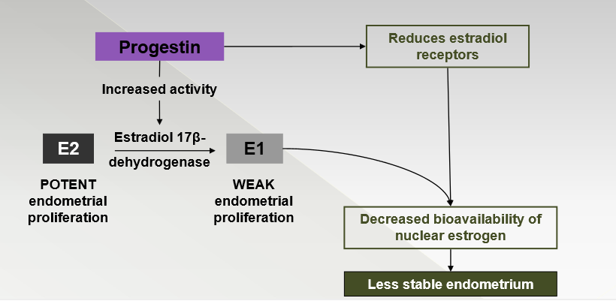
Orale contraceptie Tendens
Oestradiol pillen (Zoely ®, Qlaira ®) + 4° generatie progest (in vgl met EE pillen)
Gunstiger cardiovasculair profiel
Neutraal op lipiden – koolhydraat metabolisme
In vitro neutrale hemostase parameters
“natuurlijker” – sterke binding van SHBG – daling “oestrogeniciteit”
E2 gunstig bloedingspatroon

Slide 8
Orale contraceptie en DVT
- Prevalentie van DVT 1/1000 per jaar
- 1° generatie : 50 µg EE : DVT x4
- 2° generatie (WHO voorkeur)
DVT x 2
- 3° generatie : (desogestrel – gestodene)(Mercilon®)
DVT x 3 à 4,3
oorzaak : groter oestrogener effect door resistentie tegen geactivieerd prot C en daling van prot S
- (4° generatie) : drospirenone
DVT x 4 à 5,6

Slide 9
Orale contraceptie : toediening
Oraal
Niet orale toediening
Nuvaring® :
veilig bij obese patienten
15 µg EE en 120 µg etonogestrel
Zeer goede cycluscontrole
Evra ® :
24 µg EE en norelgestromine
Hoger riscio op DVT
Niet voor obese vrouwen

Slide 10
Orale contraceptie : continu of discontinu
sequentiële toediening – continue toediening
21 +7
24 + 4
continue schema

Slide 11
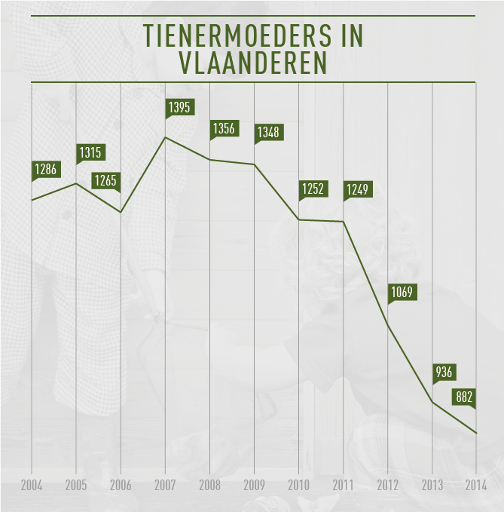
Orale contraceptie en effect op het gewicht
Progestin only contraceptives : systematic cochrane review : geen effect
Oestro progestageen (klassieke pil) : geen effect
Wel een belangrijke risicofactor voor pilstop !!

Slide 12
Effect van gewicht op orale contraceptie
Voorkeur igv BMI > 30 (CDC medical eligibility criteria for contraceptive use)
Progesterone
oraal
implant
prikpil
Spiraal : hormonaal of koper
Oestro – progestativa (klasse 2)
Klassieke “pil” : “?” (noot PCOS)
Pleisterpil : minder veilig bij gewicht > 90kg
Na bariatrische chirurgie (non–oral contraceptives)

Slide 13
Noodanticonceptie
Noodpil
Ulipristalacetaat 30mg (Ella One ®)
Superieur
tov levonorgestrel 1,5mg (Norlevo®)
Ook effectief bij vrouwen met BMI> 30
Inname binnen de 24h (0,9% zw kans tov 2,5%)
Norlevo binnen 12 tot max 72h – Ella One 12h tot 5d
Spiraal

Slide 14
Beetje oefenen
13j meisje
24j patiente met (niet hormonale) migraine
45j rookster
…

Slide 15
Wist je dat ?
PMS / PMDD
Postpartumdepressie bij mannen
Hypermenorroe bij adolescenten
Synechia vulvae
hormoonverstoorders
…
Als je er genoeg van hebt …
doe zoals Karl

Slide 16
Incidentie
PMS 3-8%
PMDD 2%
Noot hypothyroïdie
Etiologie
oestrogeen - progesterone
serotonine – GABA – opioïd receptoren
mineralocorticoïd systeem

Slide 17
PMS PMDD Therapie
Fysische activiteit
1° lijn :
SSRI (fluoxetine 20mg, sertraline 50mg, citalopram 20mg,…)
cyclisch – klacht gebaseerd of ifv “geteld” - continu
2° lijn :
OAC (drospirenone – levonorgestrel)
Alprazolam
GnRH analogen
NOOT : suppl Vit B12, Vit B6, primrose oil, ….

Slide 18
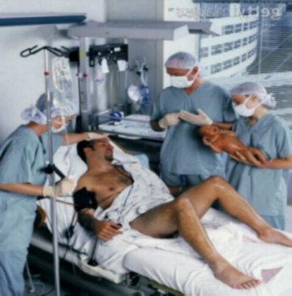
Wist je dat
Postpartum depressies ook mannen treft
Moeders prevalentie 10-13%
Vaders prevalentie 2-5%

Slide 19
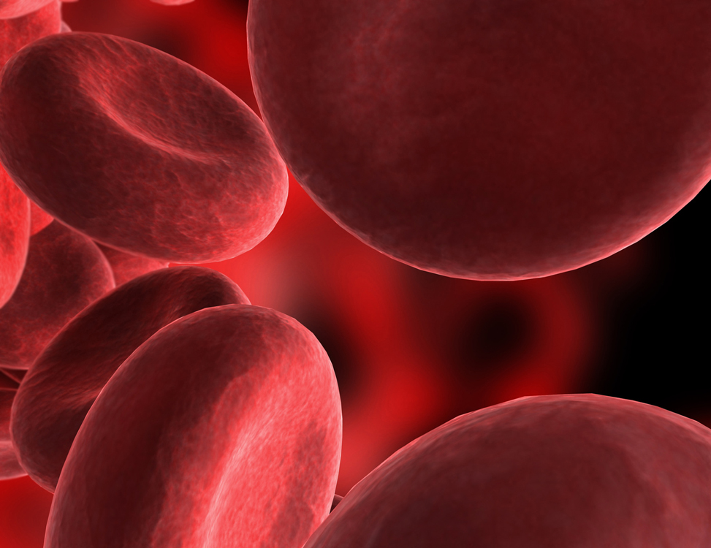
Hypermenorroe
17-20% van de patienten met deze klacht krijgt later de diagnose van een stollingstoornis
5-tot 28% van de gehospitaliseerde adolescenten met menorragie hebben Hematologische pathologie
20 % van de patienten met de ziekte van Von Willebrandt onderging een hysterectomie owv hypermenorroe. 37 % van hen kreeg de diagnose van de ziekte NA de hysterectomie

Slide 20
Hypermenorroe
Definitie
Elke bloeding die overvloedig is (>80ml)
Elke bloeding die langer duurt dan 7 dagen

Slide 21
Hypermenorroe
Definitie
Elke bloeding die overvloedig is (>80ml)
Elke bloeding die langer duurt dan 7 dagen

Slide 22
Hypermenorroe bij adolescenten
Etiologie
Hematologische pathologie
Stollingstoornissen : Ziekte van von Willebrand, bloedplaatjes dysfunktie, ITP,…
Strukturele afwijkingen : fibromen, poliepen, ovariële tumoren, …
Hypo – hyperthyroïdie
Systeempathologie – Veralgemeende ziekteprocessen (SLE, nierfalen, maligniteiten,… )

Slide 23
Hypermenorroe
Aanpak
Gynaecologische echografie
Biochemie
bHCG
Complet – perifeer bloedbeeld
aPTT – prothrombine
VWF – plasme VWF activiteit, faktor VIII aktiviteit (na 7 d stop exogene oestrogeen toediening)
TSH

Slide 24
Synechiae vulvae bij peuters
behandeling :
Bij de peuter : GEEN
Bij de moeder

Slide 25
Hypothyroïdie in de zwangerschap
ATA 2017 nieuwe richtlijnen
screenen bij risico groepen
behandelen : therapie start vroeg in de zwangerschap
Notes:
The task force uniformly recommends that healthcare providers identify all newly pregnant women at high risk for thyroid disease. This would include women with a history of thyroid dysfunction, symptoms or signs of thyroid dysfunction, presence of a goiter, and known thyroid antibody positivity. Other risk factors for thyroid disease include
age > 30 years (145,607),
two or more prior pregnancies (619)
history of diabetes mellitus type 1 (608) or
other autoimmune disorders (609),
history of pregnancy loss, preterm delivery or infertility (206,208),
history of head or neck radiation (610) or prior thyroid surgery (611,612),
family history of autoimmune thyroid disease or thyroid dysfunction (613,614),
morbid obesity (615,616),
use of amiodarone (617),
lithium (392), or
recent administration of iodinated radiologic contrast (618),
and residing in area of moderate to severe iodine deficiency (620).

Slide 26
Notes:
Editoriol NEJM : 3 trials
In subgroep betere zwangerschapsuitkomst bij TSH >2,5 en TPO pos Geen info over congnitieve funkties vh kind
Minder preterme partus bij therapie van TPO pos moeders
CATS trial : geen effect op zwangersschapsuitkomst en cognitieve funkties van het kind folllow-up 3,5j
MAAR trials starten laat met substitutie tussen 16-20w !! Fetale schilklier wordt dan ongeveer werkzaam
Uit cohort studies blijkt dat vroeger starten mogelijk wel zinvol is en dat TPO positiviteit de risico’s vergroot
Maw : goedkope therapie die voordeel kan hebben en weinig nadelen lijkt te hebben

Slide 27
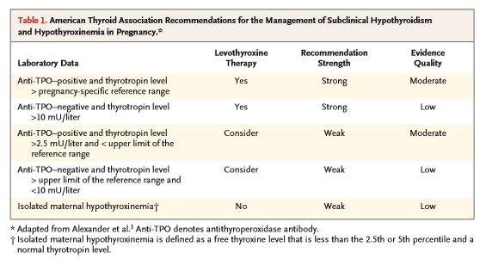

Slide 28
Wist je dat
NIPTest
Whole genome gene sequencing

Slide 29
Wie kent dit verloskundig hulpmiddel ?

Slide 30
Cervical ripening balloon

Slide 31
Zoet Zwanger
Screening 3 maand postpartum 3,4 % diabetes
Na 3j respons rate van 67%
10,2% impaired fasting glucose (100-125 mg/dl)
4,2% diabetes
www.zoetzwanger.be

Slide 32
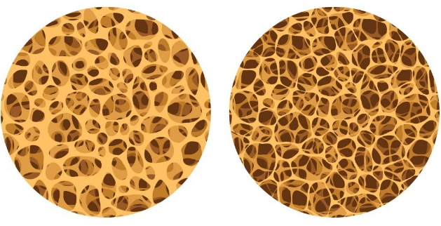
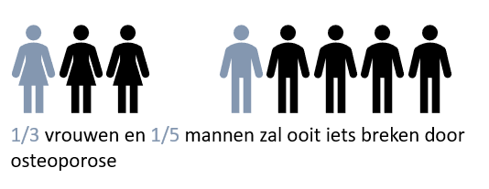
Osteoporose en anorexia nervosa

Slide 33
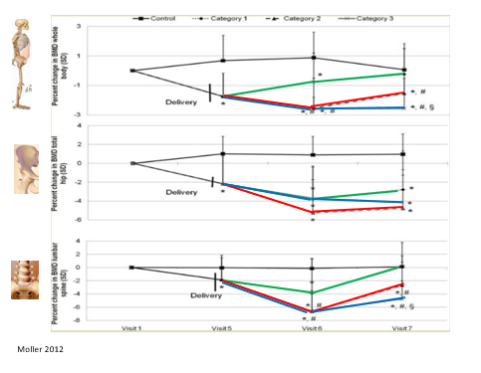
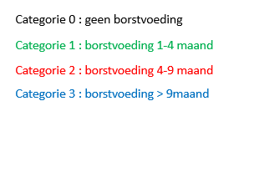
Osteoporose en lactatie
transiente osteoporose optreedt :
vooral in laatste trim en tijdens lactatie
(20-30g calcium per dag naar de fetus)

Slide 34
Zwangerschapsmisselijkheid
Gember / gemberextract (Antimetil © )
In syst review 2014 placebo gecontroleerd (1278 zwangeren)
Significant minder misselijk / Geen effect op braken
Pyridoxine (Vit B6) (magistraal)
10 tot 125mg/6 à 8 h (max 200mg/d)
Significant minder misselijk / Geen effect op braken
Doxylamine (antihistaminicum) (magistraal)
12,5mg 4x/d
Significant minder misselijk / significant minder braken
Pyridoxine 10mg – Doxylamine 10mg (Navalit© )
2co ‘s avonds +/- 1 ‘s morgens +/- 1 ‘s middags
Significant minder misselijk / significant minder braken (superieur aan doxylamine alleen)

Slide 35
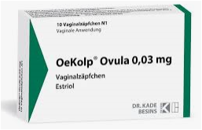
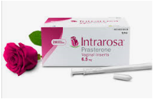
Genito urinaire symptomen in de menopauze
Vaginale droogte
3% vroeg in de menopause
47% 3j na het intreden van de menopause
Sexuele dysfunctie

Slide 36
Genito urinaire symptomen in de menopause recidiverende cystitden
Notes:
Vanaf 3 cystitiden per jaar is locale oestrogeen applicatie effectief

Slide 37
Genito urinaire symptomen in de menopause incontinentie
Urge klachten
Lokale applicatie van oestrogenen (evidentie 2B)
Stress incontinentie
Oestrogeen therapie : niet effectief

Slide 38
Wat “?” hormoonverstoorders
Een niet door het menselijk lichaam geproduceerde chemische stof of mengeling van chemische stoffen
die de werking van onze hormonen verstoort en
schadelijke gevolgen heeft voor de gezondheid van het blootgestelde organisme of zijn afstamming (de gevolgen kunnen trans generationeel zijn).
Op milieuvlak worden de schadelijke effecten duidelijk binnen een populatie of een subpopulatie
Notes:
Bv DES

Slide 39
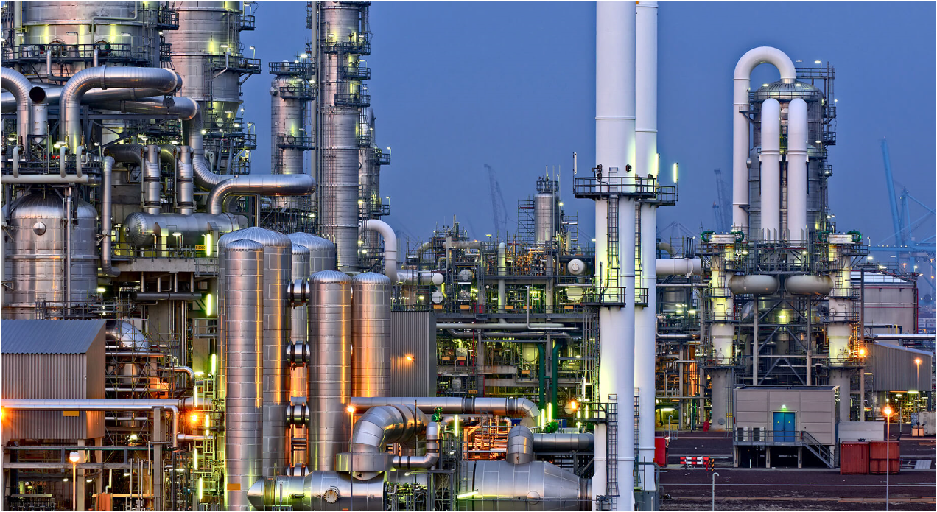
Wat “?”
> 84000 chemische stoffen
< 1% onderzocht op hormonale “veiligheid”
In navelstrengbloed worden tot 300 schadelijke stoffen aangetroffen
Notes:
Bv Bisfenol A, Ftalaten, polychloorbifenylen, dioxines en furanen hebben oestrogene en anti-androgene activiteit

Slide 40
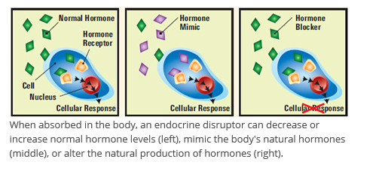
Gevolgen van EDC’s

Slide 41
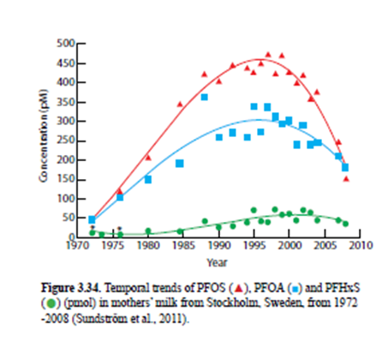
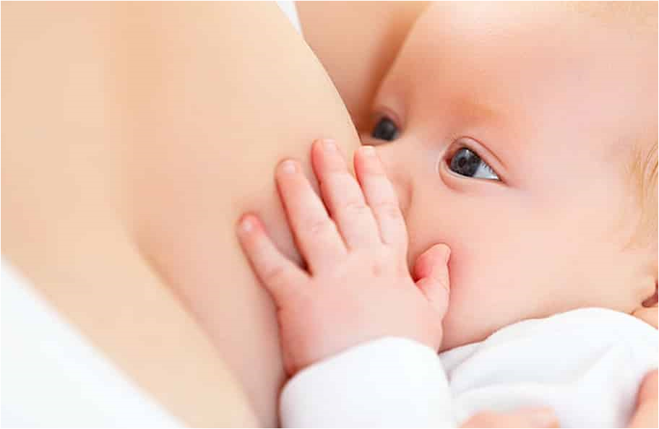
Effect van preventie
Notes:
PFOS perfluoroocatnes sulfonic acid
Perfluoro actoon zuur
Perfluorohexane sulphonix acid

Slide 42
Hormoonverstorende stoffen - YouTube

Slide 43
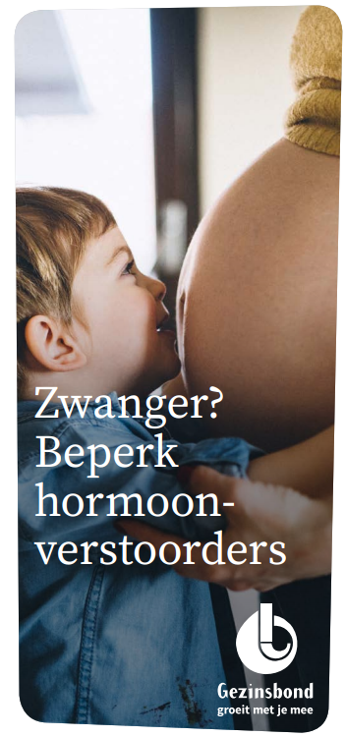

Slide 44
Jullie weten dat
Er meer vrouwen sterven aan hartinfarcten dan mannen en het bij vrouwen de belangrijkste doodsoorzaak is
Omslagjaar 1984
Interesse door wetenschap
- “Vrouwenhart zeer begeerd maar slecht gekend”
- Tot recent : mannenprobleem door mannen onderzocht en aangepakt
Notes:
Terwijl vrouwen als doodsoorzaak maar 7% toeschrijven aan hartziekten blijkt dit de belangrijkste doodsoorzaak te zijn

Slide 45
Pre-ecclampsie Pathofysiologie
Gegeneraliseerd vasospasme
Activatie van het coagulatie systeem : microangiopathie
Multipele veranderingen in de autoregulatiesystemen en humorale systemen die het volume en bloeddruk regelen
Notes:
De klinische symptomen die zeer variabel kunnen zijn worden veroorzaakt door een combinatie van vasospasme, micro-angiopathie en multipele veranderingen in de autoregulatiesystemen en humorale systemen die het volume en bloeddruk regelen
Dit gegeven is essentieel in het aanpakken van de aandoening : de bloeddruk mag niet te laag worden om geen hypoperfusie te veroorzaken (zeker niet van het placentaire bed). Bij medicamenteuze normalisatie van de bloeddruk kan met andere woorden de situatie zeker fetaal nog erger maken.
enerzijds slechte perfusie die veel meer is dan een eenvoudige hypertensie aangezien de microangiopathie die met de pathologie gepaard gaat verschillende systemen aantast.
Afhakelijk van het aangetaste systeem krijgen we andere symptomen die al dan niet samen kunnen voorkomen.

Slide 46
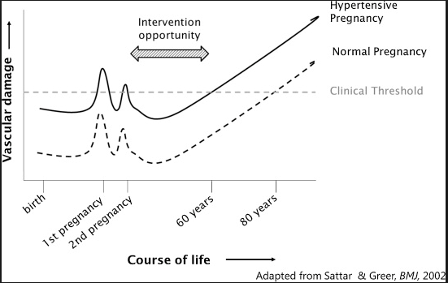
Vasculaire beschadiging tijdens en na de zwangerschap
Notes:
GA zoet maakte er en thesis over : development of cardiovascular disease after pregnancy
2017
hypertensie tijdens de zwangerschap : 4x hoger risicio op hypertensie , 2x hoger risico op hartinfarct

Slide 47
Wist je dat lange termijn risico’s
De lange termijn risico’s ernstige HELLP en pre-ecclampsie
Hoogste risico voor cardiovasculaire pathologie ook premenopausaal
ernstige pre-ecclampsie <30w,
recurrente pre-ecclampsie,
eerste pre-ecclampsie bij multipariteit
4x meer kans op plotse dood tgv cardiovasculaire pathologie
2x meer risico op hartinfarct
4x meer kans op hypertensie

Slide 48
Wist je dat Window of opportinity
geringe risico stijging voor cardiovasculaire pathologie bij pre-ecclampsie met à terme partus
5% hypertensie <5j
Zwangerschapshypertensie
16% hypertensie <5j
Notes:
Dit in tegenstelling tot pre-ecclampsie met à terme partus die geen risicostijging geeft.
De associatie tussen pre-ecclampsie vroeger in de zwangerschap en cardiovasculaire pathologie en het niet bestaan van dergelijk verband met pre-ecclampsie laat in de zwangerschap laat vermoeden dat de pathogenese en de prognose van deze twee entiteiten mogelijk verschillend is.
Zwangerschapshypertensie geeft veel minder morbiditeit tijdens dan pre-ecclampsie maar grote observationele studies tonen wel aan dat dit vaak geassocieerd is met een belangrijke risicostijging voor het ontwikkelen van essentiële hypertensie.
Één raport met 5j follow up toont aan dat 5% van de vrouwen met pre-ecclampsie essentiële hypertensie ontwikkelt tov 16% bij de vrouwen die zwangerschapshypertensie doormaakten.

Slide 49
Wist je dat ?

Slide 50
Weet je dat ?
Ik het genoeg vind voor vandaag
Notes:
Ik had nog enkele menopause topics
Wanneer eerste RX mammografie
Gewichtstoename in de zwangerschap
Boostrix echt nodig
Pilswitch hoe pak ik het aan
VBHC
Nieuwe oestrogeen lokale therapie

